Slide 1
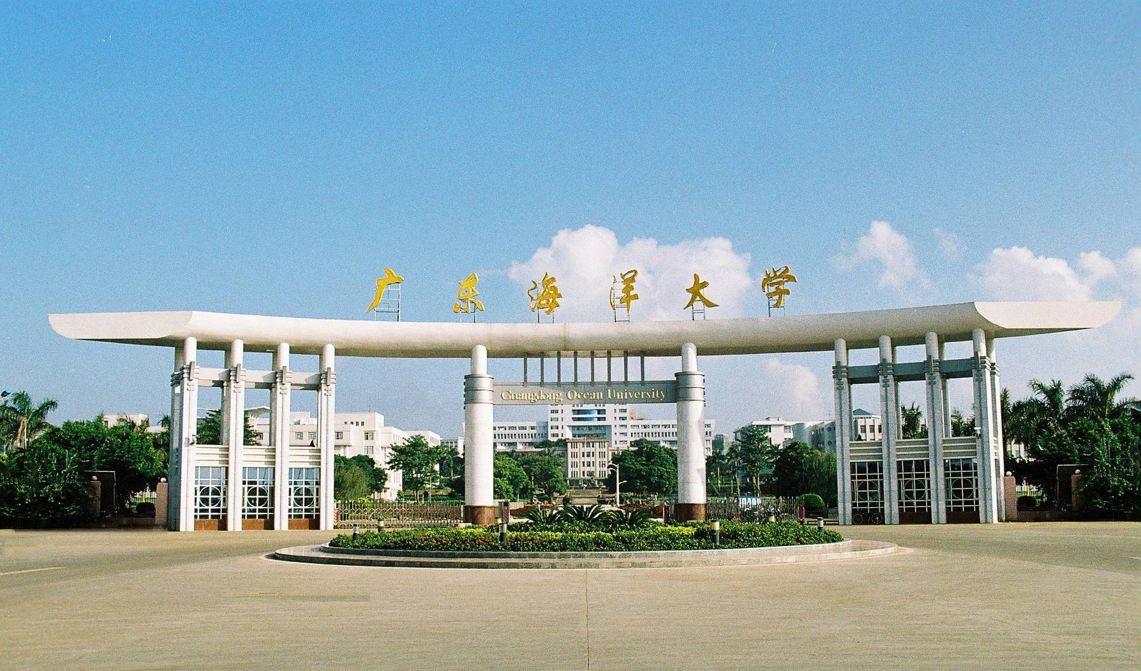
《农业经济管理理论与政策》
朱坚真 教授 博士
2018年

Slide 2

第五章 农业产业结构与生产布局
第一节 农业产业结构概述
第二节 农业产业结构演变
第三节 农业生产布局
第四节 我国农业产业结构调整与优化

Slide 3
第一节
农业产业结构概述
一、农业产业结构的概念
农业产业结构也称为农业生产结构，是指一个国家、一个地区或者一个农业企业单位的农业各产业部门和各部门内部的组成及其相互之间的比例关系。
二、农业产业结构的特征
综合性和整体性
系统性和层次性
地域性和动态性
合理性和稳定性

Slide 4
第一节
第一节
农业产业结构概述
三、影响农业产业结构的因素
（一）农业生产力发展水平
农业生产力水平越高，农业生产结构就越合理，农业资源利用就越充分，农业生产的专业化水平也越高；反之，农业生产力水平越低，农业生产就越落后，往往形成小而全的农业生产结构。
（二）国家经济政策
我国目前的产业结构，主要存在的问题：
一、农业发展滞后，商品率低；
二、工业内部生产发展不协调；
三、第三产业落后，尚未达到30%的比例。

Slide 5
第一节
第一节
农业产业结构概述
三、影响农业产业结构的因素
（三）地区的资源状况
自然资源是农业生产力的物质基础和前提条件，与农业关系密切，并以数量、质量和组合方式影响农业产业结构的形成与发展。
（四）市场与基础设施条件
在现实生活中，一条路、一项工程就使某一农村产业结构发生重大变化的例子屡见不鲜。
（五）人口条件和居民们消费构成
人口的增长速度要与物质资料的增长速度相适应。
物质资料的构成制约人们的消费构成；人们的消费习惯也在很大程度上影响着农业生产结构。

Slide 6
第一节
第一节
农业产业结构概述
四、合理的农业产业结构的标志
1、必须符合社会主义基本经济规律的需要，适应社会主义市场经济的要求，满足国家和人民对多种农渔产品的生活需要。
2、必须能够发挥地区优势，充分合理的利用农渔自然资源、劳动力资源和社会经济资源，提高资源利用率、劳动生产率，达到良好的经济效果。
3、必须能够有利于充分利用先进生产技术和管理手段，不断提高农渔生产的专业化、社会化生产水平，促进农业现代化的实现。
4、要求能够保持农林牧副渔各个部门之间和每个部门内部之最内优的比例关系，使各业能相互促进、平衡发展。
5、要求能以较少的投入取得较多的产出。不断提高农业资金的使用效益，提高农业经济效果。
6、能满足国民经济的发展对各种农渔产品的需求。

Slide 7
第二节
农业产业结构演变
一、产业结构演变的一般规律
产业结构是同经济发展相对应而不断变动的，这种变动体现在随着经济的发展，产业结构在产业高度方面不断地由低级向较高级演进，在产业结构横向联系方面不断由简单化向复杂化演进，这两方面的演进不断地推进产业结构向合理化方向发展。
（一）从主导产业的转换过程来看产业结构变动的阶段性
1、在以农业为主导产业的发展阶段，农业的劳动力和产值比重在三次产业中占主导地位，第一产业和第三产业的发展非常有限。
2、在以轻纺工业为主导产业的发展阶段，轻纺工业由于需求拉动作用明显，工业革命后又使纺织机有了动力来源，且纺织技术也有所突破，加之从第一产业分离出来的劳动力价格低廉，这一切因素使其得到了较快的发展。

Slide 8
第二节
农业产业结构演变
一、产业结构演变的一般规律
（一）从主导产业的转换过程来看产业结构变动的阶段性
3、在以重化工业为主导产业的阶段，农业产值的比重进一步降低，轻纺工业的发展速度有所减缓，而以原材料、燃料、动力、基础设施等基础工业为中心的重化工业得到了较快的发展。
4、在以低度加工型工业为主导产业的阶段，制造业中传统性的、技术含量较低的机械制品、钢铁、造船等低加工度的产业发展速度较快，其使用劳动力的比重有所增加，并逐渐发展成为主导产业。
5、在以高度加工型工业为主导产业的阶段，技术创新成果在工业中得以大量的应用，并对传统产业加以改造，因此，技术密集型的产业快速发展起来，技术要求高且附加值高的产业，如精密机械、精密化工、石油化工、智能机器、电子计算机、飞机制造、汽车及数控机床等有了快速发展，成为经济增长的主要推动力量。

Slide 9
第二节
农业产业结构演变
一、产业结构演变的一般规律
（一）从主导产业的转换过程来看产业结构变动的阶段性
6、在以第三产业为主导产业的阶段，第三产业如服务业、运输业、旅游业、商业、房地产业、金融保险业、信息产业等取得了明显的发展速度，且第三产业和第一、第二产业关联效应日益增强，其产值在国民经济中占据较大的份额；第二产业的发展速度有所减慢，产值比重降低，并不再占主导地位，但其内部结构变化较大，高新技术产业诸如微电子产业、核电业、新型合成材料业、生物工程业、宇航工业、光导纤维及信息产业等迅速倔起。
7、在以信息产业为主导产业的阶段，信息产业得到了高速发展，同时，以电脑为核心的“智能机器”迅速取代人脑进入生产过程，实现了生产过程的自动化和信息化，商品生产由以物质商品为主逐步向信息产品过渡，这一时期，信息产业已成为国民经济的支柱产业和主导产业，这一时期也叫做后工业化阶段。

Slide 10
第二节
农业产业结构演变
二、农业产业结构形成的条件与演变的规律性
（一）农业产业结构形成的条件
1、生产力水平是农业产业结构形成和发展的主要条件。
2、需求是农业产业结构形成和发展的前提条件。
3、地理环境是农业产业结构形成利发展的基础条件。
4、劳动力是农业产业结构形成和发展的内在条件。
5、资金是农业产业结构形成和发展的基本条件。
6、科学技术是农业产业结构形成和发展的动力条件。
除上述条件外，经济政策，诸如金融政策、财政政策、价格政策、劳动政策等，对农业产业结构的形成和发展，也有着不可忽视的作用。

Slide 11
第二节
农业产业结构演变
二、农业产业结构形成的条件与演变的规律性
（二）农业产业结构的演变
目前，世界各国农业产业结构基本上有两种类型。一种以种植业为主，多数又是以生产粮食为主；另一种是以畜牧业为主，或者是农牧兼营，包括现在的海洋牧场。
当代经济发达国家中，畜牧业在整个农业产业结构中占有重要地位。尤其是沿海地区的海水养殖业的发展，其在农业经济中占的比重越来越大，发展速度远远超过种植业。而在畜牧业中，提供低脂肪、高蛋白畜产品的畜牧比重日益增加。
随着社会经济的发展和科学技术的进步，物质生产逐步向专业化发展，农业生产也是如此。所不同的是农业生产的专业化是与一定程度的多部门经营结合在一起的。

Slide 12
第二节
农业产业结构演变
三、我国农业产业结构的演变
（一）改革前我国的农业产业结构
改革前，我国传统的农业分为农业(种植业)、林业、牧业、副业和渔业。
旧中国基本上是一种单一的种植业结构，其他各业均处在从属的“副业”地位比重很小。
解放后，种植业的比重有所下降，多种经营的比重有所上升，但是变化不很显著，基本格局没有变化。
各业比重的变化，在很大程度上是由副业比重上升较快而引起的。而其中主要是由于队办工业（后改为村办工业）的增长。考虑到队办（村办）工业已不属于农业的范围。不能准确反映农业结构的变化，所以先是在副业中扣除了工业成分，继而把农林牧副渔改为农、林、牧、渔，在农业产值中包括种植业和其他农业。而其他农业只包括原属副业的采集野生植物和农民家庭中兼营的工业。这样，可以较确切的反映农业产业结构。

Slide 13
第二节
农业产业结构演变
三、我国农业产业结构的演变
（二）改革后我国农业产业结构的变化
从1979—1984年，一方面通过改革发展了粮食生产和增加粮食进口，以便缩减粮食种植面积，减轻传统的“以粮为纲”所形成的单打一的局面，另一方面大力发展多种经营，使农业产业结构开始调整。
1984年，我国首次出现粮食和棉花销售困难，在这个背景下曾大幅度削减粮棉播种卤积，扩大多种经营，开始出现在部分农产品过剩背景下根据市场需求进行结构调整。由于调整过猛，粮、棉又曾出现收购困难的现象。
20世纪90年代初年代初，随着农业综合生产能力的提高，导致多数农产品供过于求、农产品价格较普遍下降，迫使各地加大农业产业结构调整以适应市场的状况；
1995年以来，农业连年丰收，农产品形成全面新一轮增长高峰，然而需求的增长是平稳的，出现了农产品全面卖难的现象。进一步优化农业产业结构成为全国以及各地区普遍关注的重大问题。

Slide 14
第三节
农业生产布局
一、农业生产布局的条件
（一）自然条件
自然条件是农业生产地域分部的基础和前提。但是，农业生产的地域分布并不是自然条件直接形成的，自然条件只是提供了可能性。
（二）社会经济条件
社会经济条件，尤其是社会生产方式，对农业生产发展及其合理布局具有决定性的作用。社会经济条件中，除了社会生产方式以外，一般说来，主要的还应该包括：人口和劳功力、交通运输条件、经济地理位置、原有生产基础以及农业经济水平等等。
（三）农业技术条件
我国现有农业生产力水平距离实现社会主义农业现代化的要求还有很大差距。随着农业生产力的发展，农业技术条件的改善，将促使着农业生产的飞跃，尤其是海洋渔业的发展，农业生产布局更臻合理。

Slide 15
第三节
农业生产布局
二、我国的农业生产布局概述
（一）土地布局
1、土地以西北区（蒙、陕、甘、宁、晋、新、青、藏）最多，这里以干旱半干旱气候为特征，人少土地多，土地占全国半数江山（58%），但人口只占12%。土地最少的是东南沿海区（5.8%），而人口却占20%之多。
2、耕地占土地比例小、人均耕地少是中国农业生产的限制要素。
3、有林地主要分布于湿润山地，即东北的大小兴安岭和长白山区、江南丘陵和藏东南高山河谷地区。草地集中在西北半干旱与干旱区，占全国的72.6%。
（二）生产条件布局
综合自然资源和人工要素，农业生产条件以黄淮海区、东南沿海区和东北区较好，长江区其次，有限制要素的西北区（水少）、西南区（平地少）则较严峻。

Slide 16
第三节
农业生产布局
二、我国的农业生产布局概述
（三）农林牧渔布局
我国种植业和畜牧业是结合在一起的，其主体都分布在农区。
牧区面积虽然很大，分布于西北和青藏地区，但整个牧区的产值甚低。
林业产值只占农业总产值的3.8%，主要分布于东南沿海区和长江区（全国村以上木材产值计入于工业产值内）。
渔业产值主要分布于沿海，其中有一半在东南沿海区，其次是水域较宽的长江区，内陆渔业很少。
（四）农产品布局与农民收入
据统计，全国的粮食总产以长江区（29%）和黄淮海区（23%）居多，但人口密集，可提供少量的商品粮与肉类。东北区粮食总产量虽只占全国的10%，但人少地多，是国内粮食产量与商品率最具潜力的地区。东南沿海区谷物年单产在全国最高（12351千克/公顷），但人多粮少是，全国输入粮食最多的地区。西北两个区粮食总产各占10%上下，人均粮低于全国平均水平，勉强达到自给或稍有不足。

Slide 17
第三节
农业生产布局
三、农业生产布局的配置原则
农业生产布局应遵循布局的一般原则：
1、工业应接近农产原料产池，实现工农业的合理结合，降低生产成本；
2、在地区分工的基础上实行区内经济的综合发展；
3、重视发展落后地区、少数民族地区和边疆地区经济。
此外，应根据农业生产特点和我国国情，注意以下配置原则：
1、农业生产布局要同社会生产力发展水平相适应。
2、农业生产布局要与工业生产布局相互适应，密切结合。
3、农业生产布局应保证农业能够满足国民经济发展及市场的需要。
4、农业生产布局必须因地制宜，充分发挥各地自然条件和经济条件的优势，实行地区专业化与综合发展相结合。

Slide 18
我国农业产业结构 调整与优化
第四节
一、调整和优化农业产业结构的原则
市场导向原则
整体协调原则
比较优势原则
最佳效益原则
二、调整和优化农业产业结构的指导思想
要建立高产优质高效型的农业产业结构
要建立有弹性的农业产业结构
要建立有地方优势的产业结构

Slide 19
我国农业产业结构 调整与优化
第四节
三、我国农业产业结构的调整
（一）我国农业生产结构的现状
1、各产业之间的比例关系不合理。
种植业比重太高；种植业内部，经济作物比重较低；在林业中，过度采伐，忽视营造抚育；在渔业中，又重视捕捞，忽视养殖。
2、农业资源利用率低，浪费严重。
荒山荒坡以及水域未得到充分合理的利用；农业劳动力资源也没有充分发挥优势，仍然集中在有限的土地上种粮食，在农村其它各业之间的配合比例不合理。
3、农业自然环境和生态环境恶劣。
掠夺式的经营，给农业生产过程中物质和能量的转换带来了不利影响；建国以来片面强调以粮为纲，森林资源和草场资源毁坏严重；土地沙漠化面积扩大，自然灾害频繁发生。

Slide 20
我国农业产业结构 调整与优化
第四节
三、我国农业产业结构的调整
（二）农业生产结构的调整
1、积极调整农、林、牧、副、渔的比例关系，提高林业、牧业、副业、渔业的比重。
2、逐步实现农业生产专业化、区域化,同时，必须把专业经营和综合发展相结合，要以一业为主，兼营它业。
3、努力推进农业科技进步。据国外经济学家分析，一个人受一年初等教育，可以使劳动生产率提高30%，一个熟练工人学习一年文化科学技术，可以提高劳动生产率1.6倍。
4、积极发展生态农业。
5、建立和完善社会化服务体系。农民在再生产的过程中迫切要求社会在资金、信息、种苗繁育、物资供应、疫病防治、储藏加工、科学技术、产品远销等各个方面给予服务。

